Slide 1
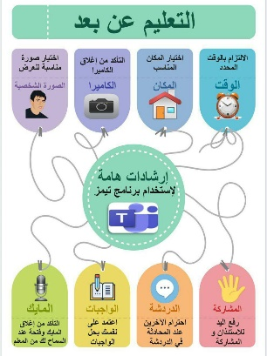
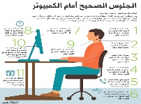
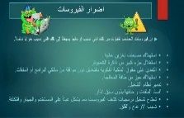
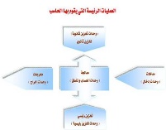
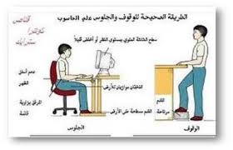
مرحبا بكم في
معمل الحاسب الآلي
اليوم: الأحد
التاريخ: 22/3/1442هـ
عنوان الدرس: مشروعات ودراسات حاسوبية
@amaniaalturki

Slide 2
أهداف الوحدة :
أن تعرف مفهوم التعلم من خلال البحث والاستقصاء
أن تعرف مفهوم التعلم من خلال المشروعات
أن تفرق بن منهجية البحث العلمي ومنهجية حل المشكلات
أن تضع خطة العمل للمشروع أو الدراسة
@amaniaalturki

Slide 3
مقدمة
نظم بديلة للتعليم
التعلم من خلال البحث والاستقصاء
التعلم من خلال المشاريع
نظام التعليم السائد :
يعتمد على التلقين والحفظ
@amaniaalturki

Slide 4
التعلم من خلال البحث والاستقصاء
Inquiry-based Learning
المنطلق الأساسي لهذا النمط من التعلم :
طرح الأسئلة
عرض المشكلات
طلب إيجاد الإجابات على الأسئلة والحلول للمشكلات
وتتم عملية التعلم نتيجة لدافع شخصي يحركه الاهتمام بالموضوع والرغبة في إيجاد إجابات الأسئلة وحلول للمشكلة
@amaniaalturki

Slide 5
التعلم من خلال البحث والاستقصاء
Inquiry-based Learning
يقوم بتنفيذ البحث أو الدراسة فريق مكون من عدة أعضاء
توضع لكل دراسة خطة تنفيذية لها أهداف محددة
يتم إنجازها ضمن التوقيتات الزمنية المناسبة
تخصص ميزانية لها
تحصر المهام المطلوب تنفيذها والوقت اللازم لكل مهمة
تحصر الموارد المطلوبة للدراسة سواء موارد بشرية أم موارد مادية
@amaniaalturki

Slide 6
مهارات نكتسبها من التعلم بطريقة البحث والاستقصاء
Inquiry-based Learning
العمل في مجموعة
التواصل مع أفراد المجموعة
التخطيط للدراسة
جمع البيانات والمعلومات من مصادرها المختلفة
تصميم الاستبانات
تحليل البيانات واستخلاص النتائج
عرض النتائج
الحوار والمناقشة والدفاع عن نتائج الدراسة وتوصياتها
مهارات تفكير عليا (التحليل،التخطيط، النقد ...)
@amaniaalturki

Slide 7
التعلم من خلال المشروعات
Project-based Learning
المنطلق الأساسي لهذا النمط من التعلم :
إنجاز عمل أو نشاط يتضمن العديد من المهام ويتبع خطوات وخطة زمنية ليحقق أهداف محددة وعادة مايمثل المشروع منتج أو خدمة
تتضمن خطة المشروع :
مدته الزمنية وتوقيتات بدئه ونهايته
حصر المهام المطلوب تنفيذها
توقيتات تنفيذ المهام المختلفة
تحصر الموارد المطلوبة للدراسة سواء موارد بشرية أم موارد مادية
@amaniaalturki

Slide 8
ما الفرق بين الدراسة والمشروع ؟؟
عمل الدراسات والأبحاث هي من الأنشطة التي تندرج تحت تعريف المشروع
المشروع التطبيقي يهدف إلى استخدام أدوات تقنية المعلومات في بناء منتج مفيد
@amaniaalturki

Slide 9
مهارات نكتسبها من التعلم بطريقة المشاريع
Project-based Learning
كل مهارات البحث والاستقصاء وتزيد عليها بـ :
تحليل المشكلة لإيجاد الحل المناسب لها
تصميم الحل للمشكلة
بناء وتطوير المنتج باستخدام الأدوات المناسبة
تقييم مخرجات المنتج التطبيقي
توثيق المشروع
@amaniaalturki

Slide 10
منهجية إعداد دراسة أو تنفيذ مشروع
منهجية حل المشكلات
منهجية البحث العلمي
@amaniaalturki

Slide 11
منهجية البحث العلمي
هو أسلوب منظم يتبع خطوات وإجراءات محددة سعياً وراء معرفة
سماته
يعتمد على الحقائق والواقع ودقة الملاحظة
يتجرد الإنسان فيه من الخضوع لميوله وعواطفه وأهوائه
ينظر الباحث للأمر من جميع نواحيه ويدرس كافة احتمالاته
يرفض الباحث كل رأي لا يقدم دليل أو برهان على صدقه أو صدق مصدره
@amaniaalturki

Slide 12
منهجية حل المشكلات
هو أسلوب تفكير مركب ومنظم يتبع مراحل وخطوات محددة تهدف إلى الوصول لأفضل الأفكار والحلول لمشكلة ما( غالباً تستخدم في المجالات التطبيقية)
@amaniaalturki

Slide 13
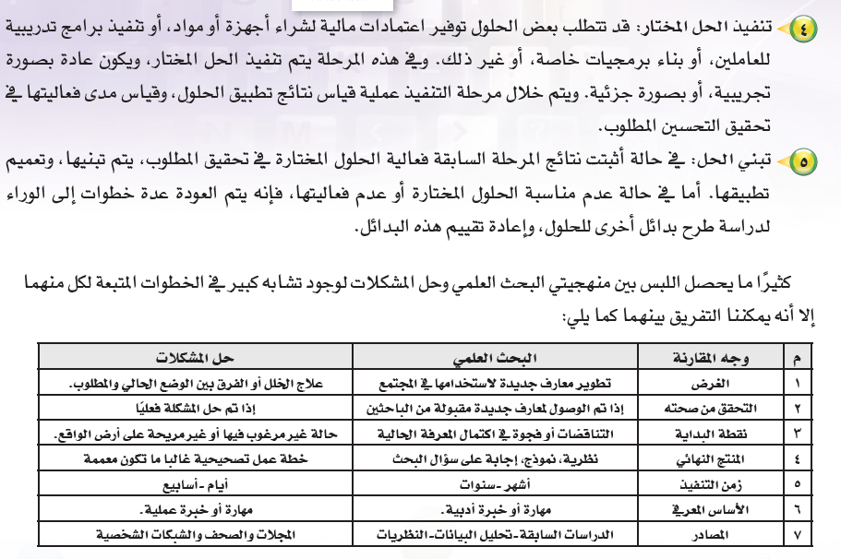
@amaniaalturki

Slide 14
مثال تطبيقي ص147
@amaniaalturki

Slide 15
تشكيل فريق العمل
توافق وتناغم وانسجام
تكامل المهارات والخبرات
اختيار موضوع المشروع أو الدراسة
غير مكرر ومتعلق بمشكلة حقيقية
مناسب للوقت المتاح والإمكانيات
كتابة التقرير
تحديد مراحله ومهام كل مرحلة
إعداد خطة تنفيذه
وضع خطة زمنية
تحديد مهام تفصيلية
التخطيط للمشروع والدراسة
@amaniaalturki

Slide 16
تحديد مراحل المشروع أوالدراسة ومهام كل مرحلة
المشاريع
البحث أو الدراسة
تحديد الأدوات البرمجية المطلوبة
تحليل وتصميم البرنامج التطبيقي
تطوير وبناء البرنامج التطبيقي
إعداد وكتابة التقرير وتوثيق المشروع
تحديد البيانات والمعلومات المطلوبة
تصميم الاستبانات
جمع البيانات
تحليل البيانات
إستخلاص وعرض النتائج
إعداد وكتابة التقرير
@amaniaalturki

Slide 17
كتابة التقرير عن المشروع أو الدراسة
قائمة المحتويات
صفحة شكر
صفحة بسم الله الرحمن الرحيم
صفحة الغلاف
الحلول المقترحة
تحليل المشكلة
المقدمة
قائمة الأشكال والجداول
الملاحق
الخلاصة
النتائج
@amaniaalturki

Slide 18
انتهى الدرس بحمدالله
واجبكم حل خريطة المفاهيم واختبار الوحدة =)
@amaniaalturki

